Slide 1



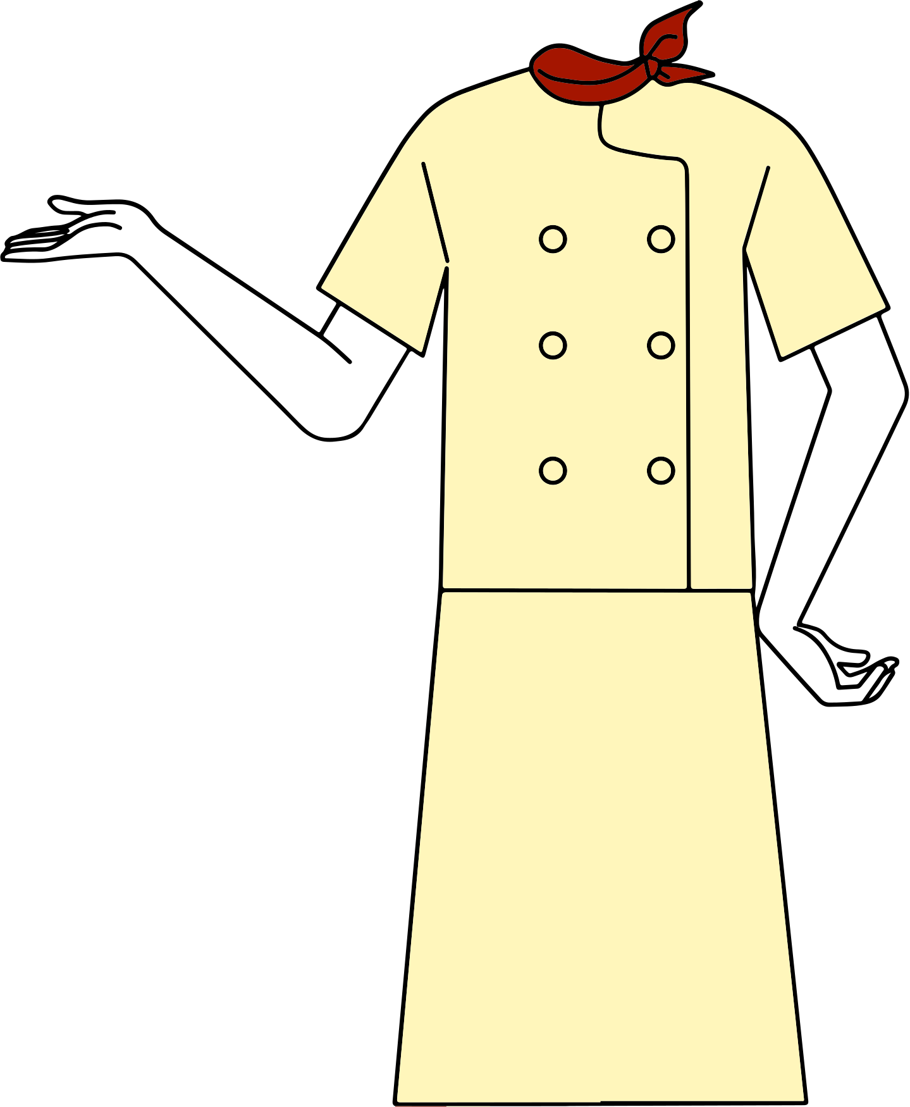
За гранью
Қалам Балшырын и Шильникова Карина

Slide 2


Идея:
Создать логическую игра про девушку, которой необходимо сбежать из комнаты. Прохождение игры начинается с того, что девушка оказывается в неизвестной ей комнате с платформами, из которой она должна выбраться.

Slide 3
Задачи:
Создать игру
В жанре adventures
В жанре "одной комнаты"
С подходящей атмосферой

Slide 4
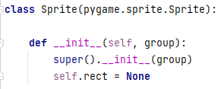

Модули:
pygame.sprite.Sprite, pygame.mixer,
pygame.time.

Slide 5
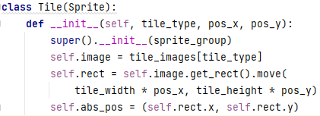
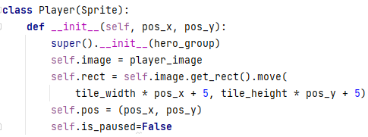

Title
Player
Классы
Sprite

Slide 6

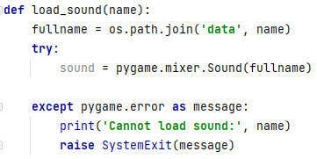



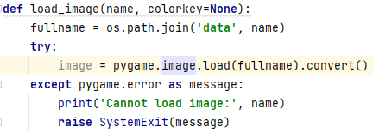
Технологии

Slide 7


Slide 8


Вывод
Конец...
или нет...
вы вернулись к началу....
Создавать программы на Pygame не очень легко, так как нужно знать много разнообразных методов, библиотек, но это очень интересный процесс. Создавая игру мы поняли, насколько трудно создавать программы компаниям по разработке игр.

Slide 9
Возможности для доработки
Добавление уровней
Добавление шипов
Добавить разветвления

Slide 10

Спасибо!
Хорошего
вечера.

